Slide 1
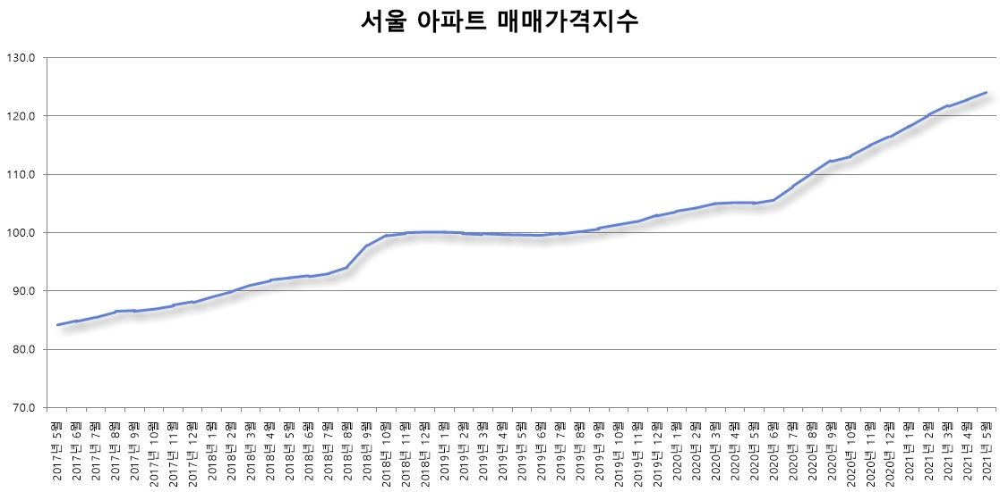
스크립트 언어 기획 발표
2018184010 박승호
2018184031 조창근
집 한 번 사볼까?

Slide 2

프로그램 소개
전국 청약 분양정보 조회 프로그램
청약접수 경쟁률 현황 안내
지역별 집값 현황 알림
위치 및 여러 정보 수록

Slide 3
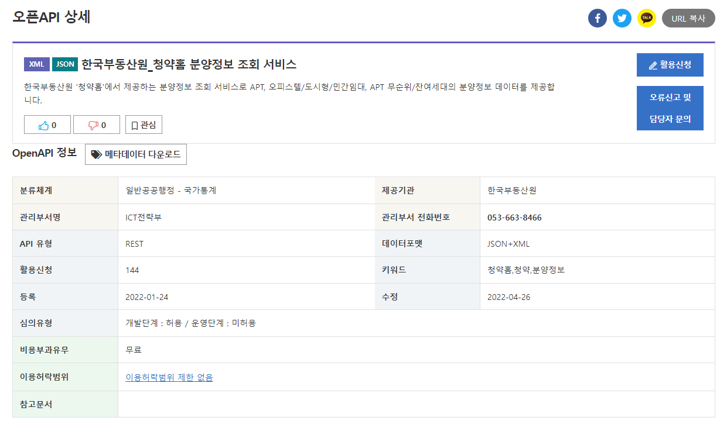
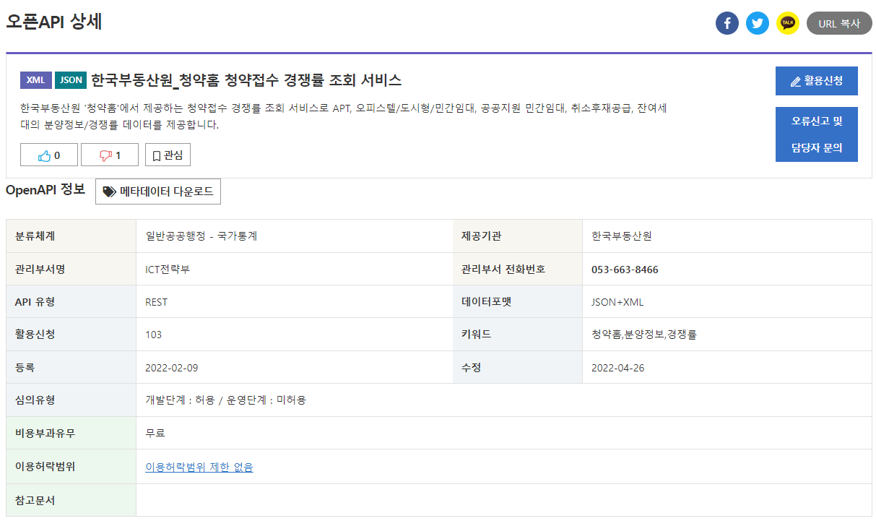
사용할 aPI
전국 청약 분양정보 조회 서비스
청약접수 경쟁률 조회 서비스

Slide 4
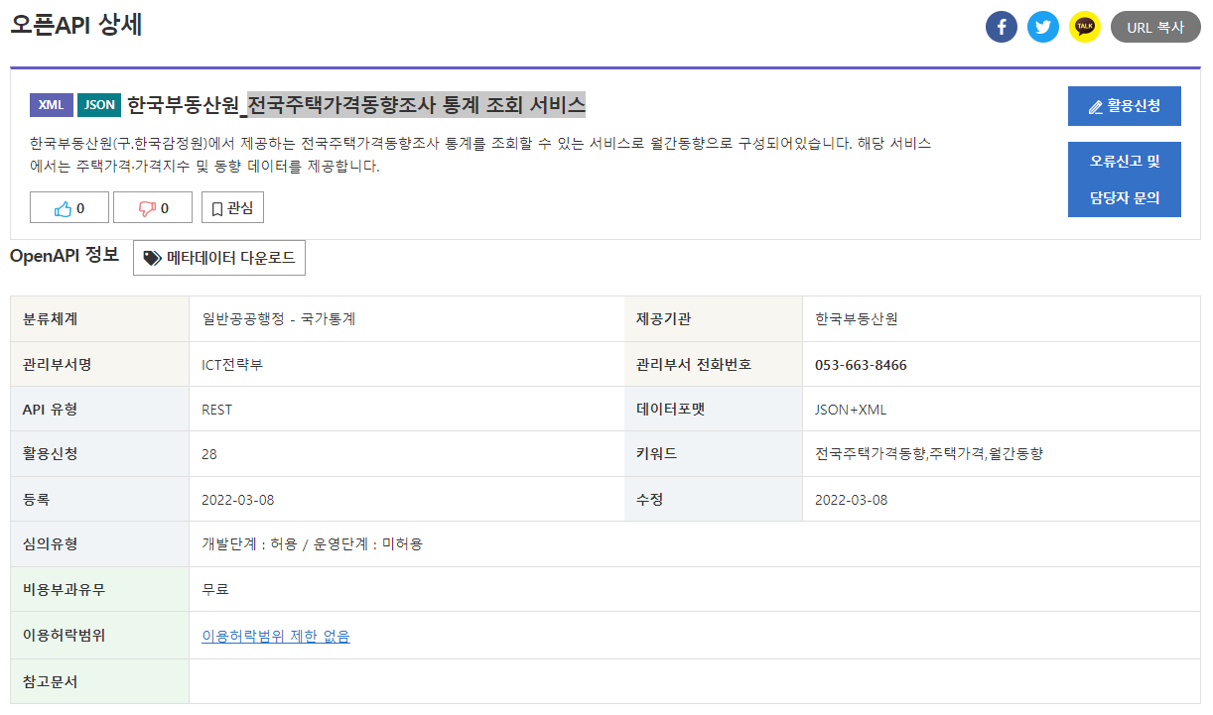
사용할 aPI
전국주택가격동향조사 통계 조회 서비스

Slide 5


UI 구성
로고
지역 선택
검색 창
리스트
정보
사진
그래프

Slide 6
개발 계획
주차 | 내용 | 세부계획
1주차 | 주제 선정 프로젝트 준비 | 회의
2주차 | 기획 발표 리소스 UI설계 | 기획 제작 리소스 탐색 기본 프레임 워크 제작
3주차 | Open API연동 연동 데이터 출력 | 리소스 다운 Api연동
4주차 | 지도 연동 | 지도 연동 및 제작
5주차 | 버그 수정 | 버그 수정 ,메일 연동 예정
6주차 | 버그 수정 | 버그 수정

